Slide 1


Jak doktoranci mogą uczestniczyć w procesie rozwoju mediów akademickich
ProDoktorancko i ProEkologicznie - Popularyzacja praw i dobrych praktyk doktoranckich oraz zachowań proekologicznych
dr Artur Łabuz

Slide 2
Czym są media akademickie?

Slide 3
Media akademickie
Radio akademickie – stacje radiowe prowadzone przez uczelnie lub ich studentów, które transmitują audycje o tematyce naukowej, kulturalnej i społecznej, często z udziałem ekspertów z różnych dziedzin. Przykładem może być Nius Radio na Uniwersytecie Szczecińskim.
Telewizja akademicka – telewizje, które tworzą treści wideo dotyczące życia uczelni, wydarzeń naukowych, konferencji czy wywiadów z profesorami i studentami. UniwiZja, również związana z Uniwersytetem Szczecińskim, jest przykładem takiej platformy.
Portale internetowe – strony internetowe prowadzone przez uczelnie, które publikują artykuły, badania, raporty oraz informacje związane z działalnością naukową i edukacyjną. Mogą to być zarówno blogi naukowe, jak i pełnowymiarowe serwisy z aktualnościami.
Czasopisma i magazyny – czasopisma wydawane przez uczelnie, gdzie publikowane są wyniki badań, opinie ekspertów, a także artykuły dotyczące innowacji i współczesnych problemów akademickich.
Podcasty i serwisy wideo – coraz bardziej popularna forma mediów, która umożliwia doktorantom i pracownikom uczelni dzielenie się wiedzą poprzez nagrania audio i wideo.

Slide 4
Media akademickie a doktoranci
1. Promocja badań naukowych
Media akademickie, takie jak radio, telewizja czy portale internetowe uczelni, dają doktorantom możliwość popularyzowania wyników swoich badań. Dzięki nim mogą dotrzeć do szerszego grona odbiorców, w tym studentów, naukowców z innych dziedzin oraz ogółu społeczeństwa. Publikowanie treści o swoich badaniach może przyciągnąć uwagę potencjalnych partnerów do współpracy, sponsorów lub przyszłych pracodawców​;
2. Promocja wydarzeń naukowych i kulturalnych
Media akademickie, mogą również pomóc w nagłaśnianiu wydarzeń kulturalnych organizowanych przez doktorantów.
3. Poprawa widoczności w środowisku akademickim
Zaangażowanie w media uczelniane pozwala doktorantom na budowanie własnej marki w środowisku akademickim. Prezentując swoje badania i kompetencje, mogą zyskać rozpoznawalność wśród studentów, kolegów naukowców i przedstawicieli administracji uczelni
4. Budowanie sieci kontaktów
Dzięki uczestnictwu w mediach akademickich, doktoranci mają szansę nawiązać kontakty z innymi badaczami, ekspertami z różnych dziedzin, organizacjami doktoranckimi oraz przedstawicielami mediów. Taka sieć kontaktów może być niezwykle wartościowa w kontekście rozwoju kariery akademickiej, wypromowania swojej oraz poszukiwania nowych możliwości współpracy naukowej​

Slide 5
Jak uczestniczyć w tworzeniu mediów?
1. Stworzenie i prowadzenie mediów społecznościowych;
2. Współpraca ze Szkołą Doktorską;
3. Współpraca na poziomie danego wydziału uczelni;
4. Współpraca z Rzecznikiem Uczelni;
5. Współpraca z Działem Promocji Uczelni;
6. Współpraca z Władzami Uczelni;
7. Współpraca z Radiem i Telewizją Uczelnianą.

Slide 6
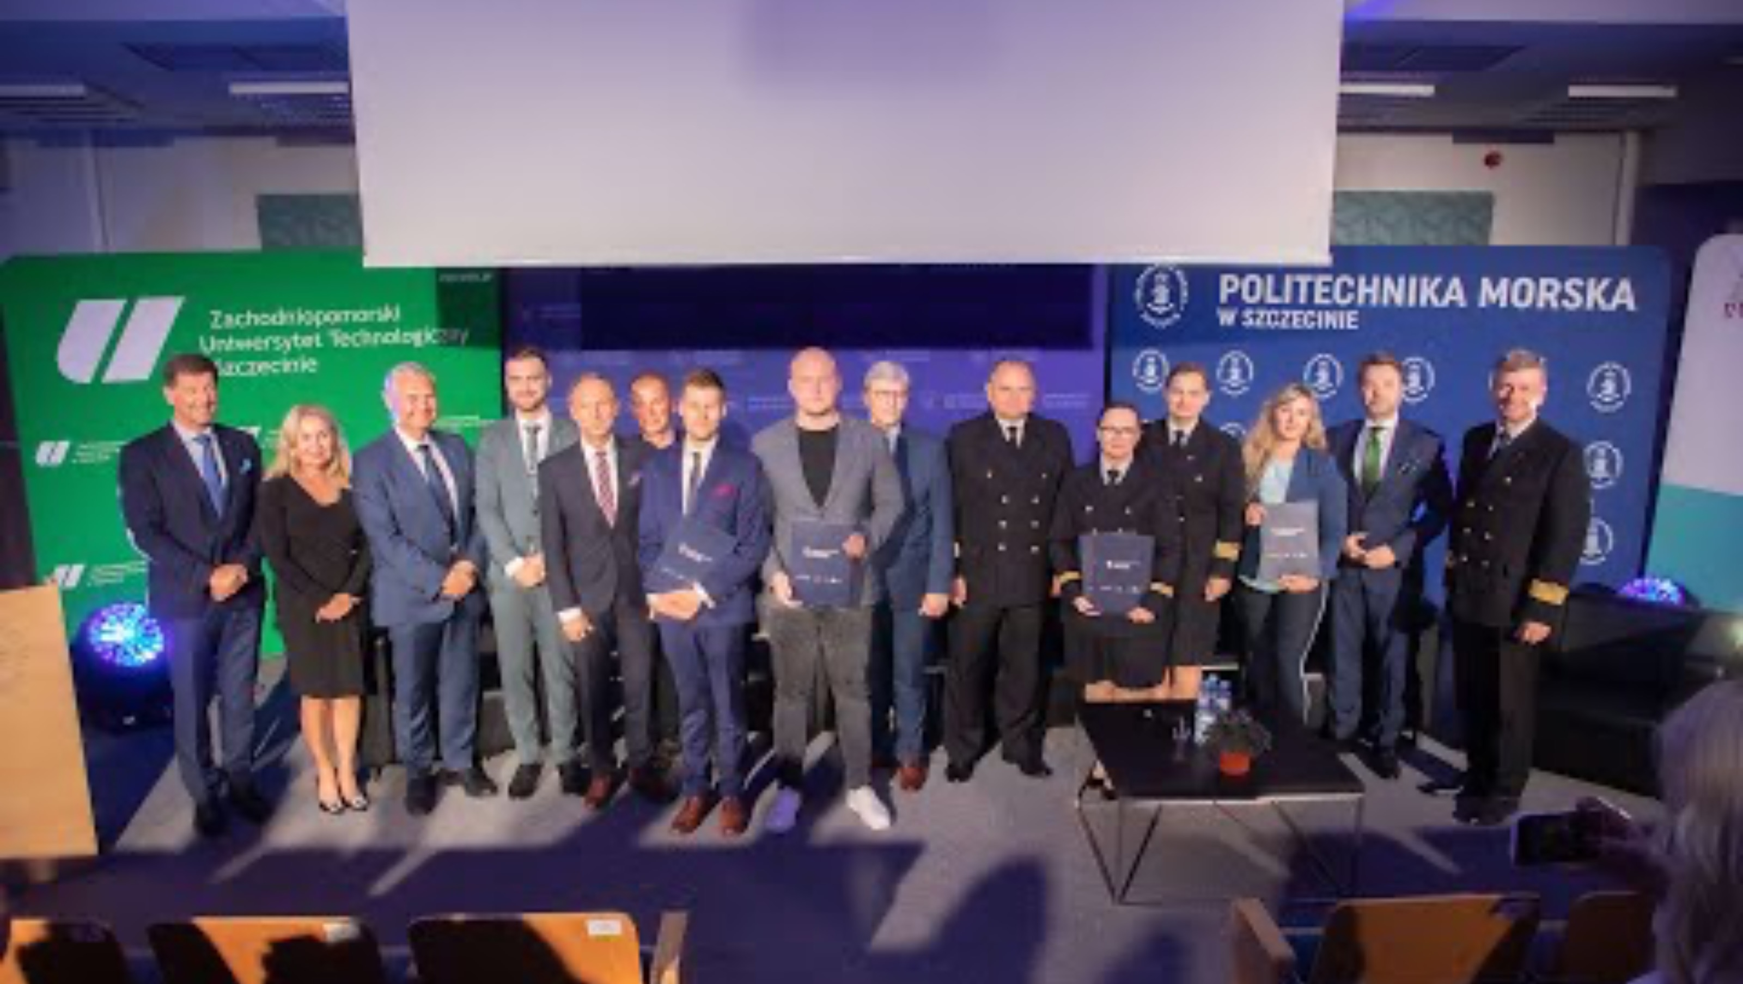

Slide 7
Promocja inicjatyw akademickich – Kampania medialna na uczelni
(warsztat)
Dzielimy się na grupy i wybieramy:
Promocja Balu Doktorantów;
Promocja Międzynarodowej Konferencji Doktorantów w formie hybrydowej
Projekt Naukowy dla Doktorantów – pierwsza edycja
Podpisywanie Porozumienie międzyuczelnianego Doktorantów
Własny pomysł
2. Tworzymy kampanię promocyjną, uwzględniając:
Główny przekaz (hasło, wartość dodana dla uczestników).
Kanały komunikacji (online i offline).
Harmonogram i sposób mierzenia efektów.
3. Prezentacja i dyskusja – grupy prezentują swoje pomysły

